Slide 1

Đề tài: Flight Price Prediction
Báo cáo cuối kỳ
Môn học: Học máy thống kê
GVHD: Dương Học Hảo - Nguyễn Lưu Thùy Ngân
Nhóm 04: Nguyễn Ngọc Thanh Sang - 21522544
Phan Cả Phát - 21520389

Slide 2
Nội dung
Giới thiệu
Dữ liệu
Phương pháp thực hiện
Kết quả
Kết luận

Slide 3

Giới thiệu
Đồ án tập trung vào phân tích dữ liệu chuyến bay từ các hãng hàng không, sử dụng bộ dữ liệu từ Kaggle.
Mục tiêu: Xây dựng mô hình dự đoán giá vé của chuyến bay dựa vào các đặc điểm như hạng ghế, hãng hàng không, thời gian chuyến bay…
Quá trình khám phá dữ liệu và tiền xử lý: Tìm hiểu về đặc trưng và ảnh hưởng của chúng đối với giá vé.
Triển khai mô hình học máy: Sử dụng các mô hình máy học để dự đoán giá vé.
Đánh giá hiệu suất: Kết quả được đánh giá bằng các thang đo R2-score, MAE, RMSE… và kết quả dự đoán trung bình.

Slide 4
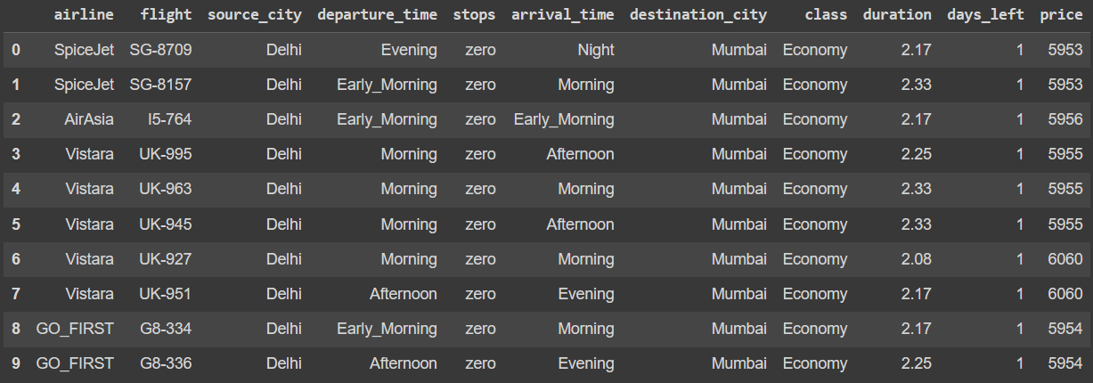
Dữ liệu
Dùng biến flights để lưu dữ liệu
flights.head(10)

Slide 5
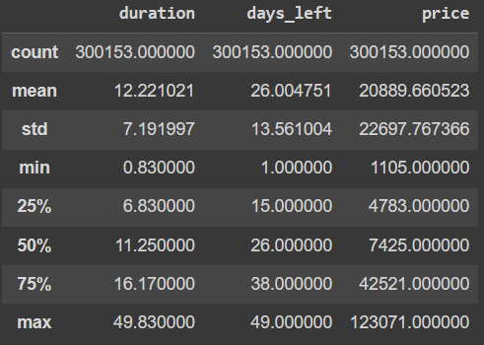
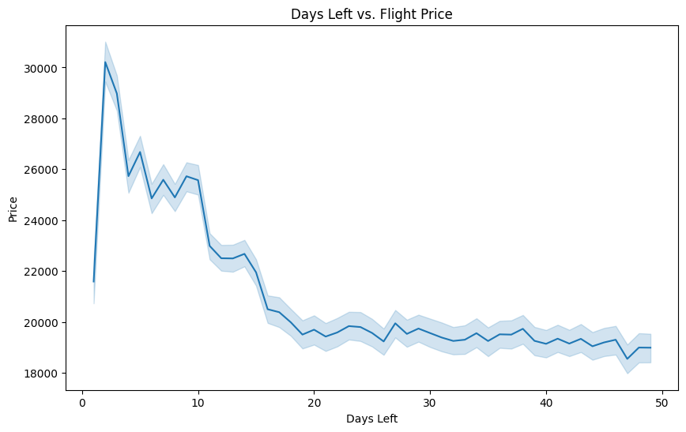
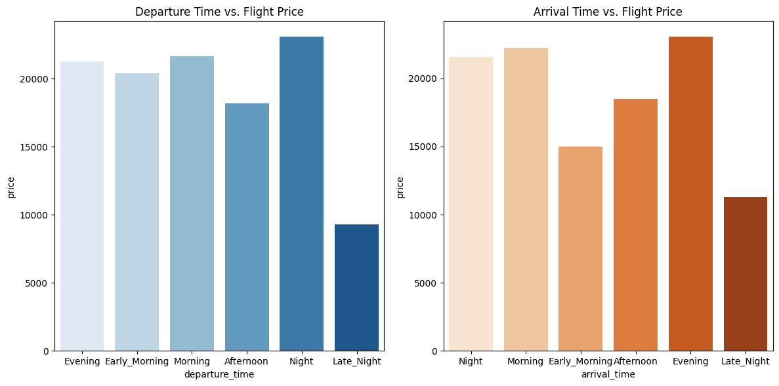
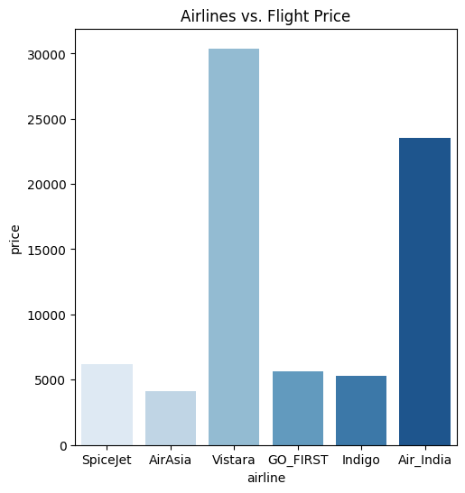
Ảnh hưởng của các đặc trưng đến giá vé
Phân phối của các biến định lượng
Ảnh hưởng của thời gian đặt vé đến giá vé
Ảnh hưởng của thời gian chuyến bay
Ảnh hưởng của hãng hàng không đến giá vé

Slide 6
Phương pháp thực hiện
Tiền xử lý dữ liệu
Lựa chọn thang đo
Nhóm đã thực hiện 2 bước là Biến đổi dữ liệu và Chuẩn hóa dữ liệu
Biển đổi dữ liệu: Sử dụng công cụ LabelEncoder của thư viện scikit-learn.
LabelEncoder là lựa chọn thích hợp cho các biến phân loại có thứ bậc, ví dụ trong bộ dữ liệu này là các biến chứa thời gian (morning, afternoon, evening).
LabelEncoder giúp giữ nguyên không gian lưu trữ so với OneHotEncoder.
Chuẩn hóa dữ liệu: Sử dụng cả 2 công cụ của scikit-learn là MinMaxScaler và StandardScaler.
Vì dữ liệu không tuân theo phân phối chuẩn và có dấu hiệu của sự xuất hiện của outliers, nên ban đầu nhóm đã chọn StandardScaler.
Nhóm cũng đã thử nghiệm trên MinMaxScaler nhằm giữ lại đặc điểm của các outliers nhiều hơn vì nó không bị ảnh hưởng bởi độ lệch chuẩn và giá trị trung bình.
Nhóm sử dụng các thang đo MAE, MSE, RMSE, R2-Score, MAPE để đánh giá các mô hình dự đoán.

Slide 7
Phương pháp thực hiện
Lựa chọn mô hình
Mô hình | Mô tả | Lý do lựa chọn
LinearRegression | Một mô hình đơn giản và nhanh chóng, dựa trên giả định về quan hệ tuyến tính giữa các biến. | Làm mô hình cơ sở để đo lường hiệu suất và làm cơ sở so sánh với các mô hình phức tạp hơn.
Decision Tree Regressor | Xây dựng cây quyết định dựa trên quy tắc chia tại các điểm chia cụ thể, làm cho mô hình dễ giải thích. | Để hiểu sự ảnh hưởng của các đặc trưng và kiểm tra tính tuyến tính trong mối quan hệ giữa các biến
Random Forest Regressor | Kết hợp nhiều cây quyết định | Kiểm tra sự cải thiện hiệu suất so với Decision Tree thông thường
Extra Trees Regressor | Là một biến thể của Random Forest, tập trung vào tính ngẫu nhiên | Kiểm tra sự ảnh hưởng của tính ngẫu nhiên nhiều hơn
Lasso Regression | Sử dụng L1 để giảm số lượng biến không quan trọng và kiểm soát overfitting | Kiểm tra sự hiệu quả của việc giảm số lượng biến và xem liệu việc này có giúp dự đoán giá vé hiệu quả hơn hay không

Slide 8
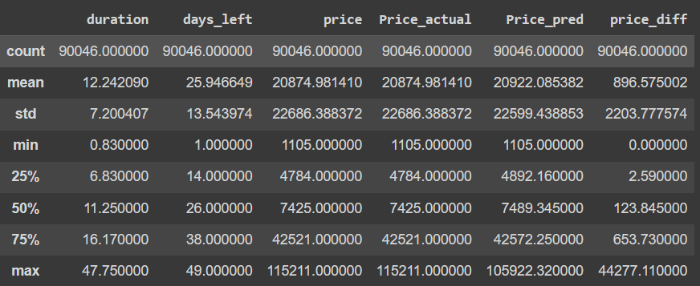
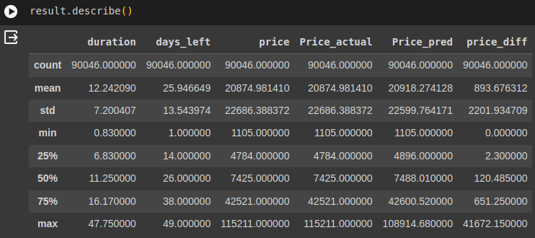
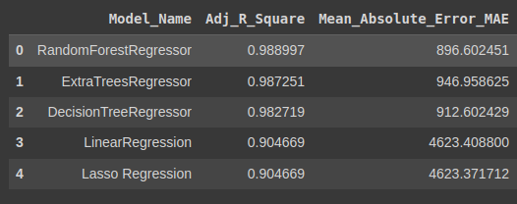
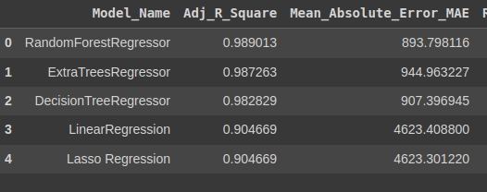
Kết quả
Thống kê kết quả khi sử dụng StandardScaler
Thống kê kết quả khi sử dụng MinMaxScaler

Slide 9
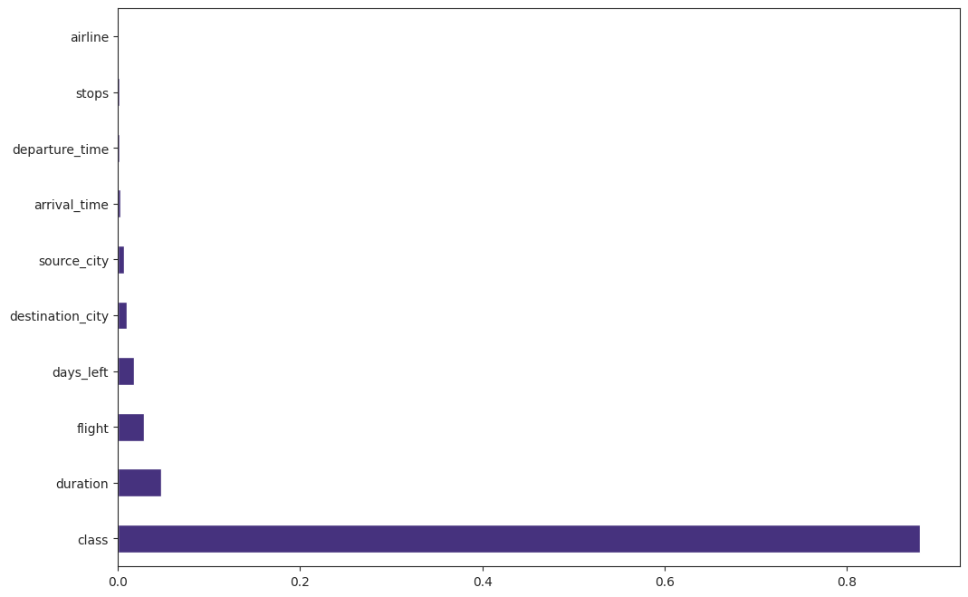
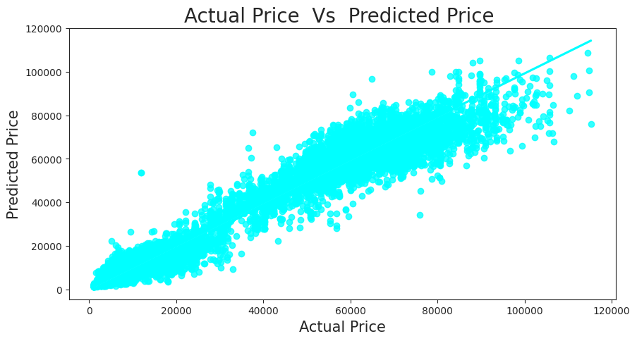
Kết quả
feature_importances

Slide 10
Kết luận
Kết luận: Đồ án này không chỉ giúp hiểu rõ hơn về các đặc trưng quyết định giá vé chuyến bay mà còn thể hiện quá trình triển khai mô hình học máy để dự đoán trong tình huống tương tự.
Học được: Trong quá trình thực hiện dự án, nhóm đã có cơ hội áp dụng kiến thức lý thuyết, học được cách xử lý dữ liệu trước khi đưa vào mô hình, chọn mô hình phù hợp và điều chỉnh để cải thiện kết quả dự đoán.
Hướng Phát Triển: Đồ án mở ra nhiều khả năng phát triển, từ việc phân tích các đặc trưng đến thử nghiệm với các mô hình phức tạp hơn để nâng cao độ chính xác. Nên thu thập thêm các đặc trưng khác có thể ảnh hưởng đến giá chuyến bay như là Thời tiết, Mùa, Sự kiện, Ngày lễ…

Slide 11

Cảm ơn thầy/cô và các bạn đã lắng nghe!

